Slide 1


Slide 2





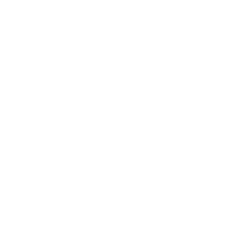
تعيين تلميذ(ة) للإجابة.
توجيهات و شرح التعليمات.
عرض فيديو.
المرور بين الصفوف للمساعدة
و تصحيح الإنجازات.
عمل في ثنائيات.
نهاية الشريط، المرور إلى الشريحة الموالية.

Slide 3

تنظيم حصص الأسبوع الخامس
اليوم - 3
اليوم1 -
نشاط اعتيادي
ورشة الكتابة : الصرف والتحويل– مراجعة و توليف
ورشة الكتابة : التراكيب – مراجعة و توليف
نشاط اعتيادي
معجم وأساليب – مراجعة و توليف
التحدث - مراجعة و توليف
اليوم 4 -
اليوم 2 -
نشاط اعتيادي
ورشة الكتابة : الظواهر الإملائية– مراجعة و توليف
ورشة الكتابة : الإنتاج الكتابي– مراجعة و توليف
نشاط اعتيادي
ورشة القراءة : معجم النص– مراجعة و توليف
ورشة القراءة : استراتيجيات الفهم – مراجعة و توليف

Slide 4
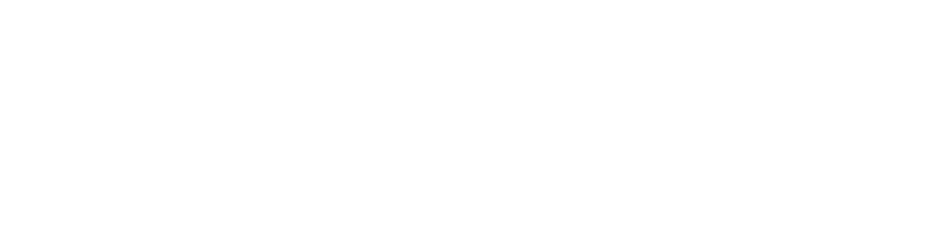





هيكلة حصة اليوم
- 01 انشطة اعتيادية
الطلاقة.
- 02ورشة الكتابة ــــ الصرف و التحويل
أزمنة الفعل / الفعل المعتل - مراجعة و توليف.
- 03ورشة الكتابة ـــــ التراكيب
الجملة الإسمية : أحوال الخبر / النواسخ الفعلية – مراجعة وتوليف.

Slide 5

عند نهاية الحصة
على الأقل % 80 من المتعلمين سيكونون قادرين على:
قراءة فقرة باسترسال؛
مراجعة وتوليف للتعلمات حول أزمنة الفعل والفعل المعتل؛
مراجعة وتوليف للتعلمات حول أحوال الخبر والنواسخ الفعلية؛

Slide 6
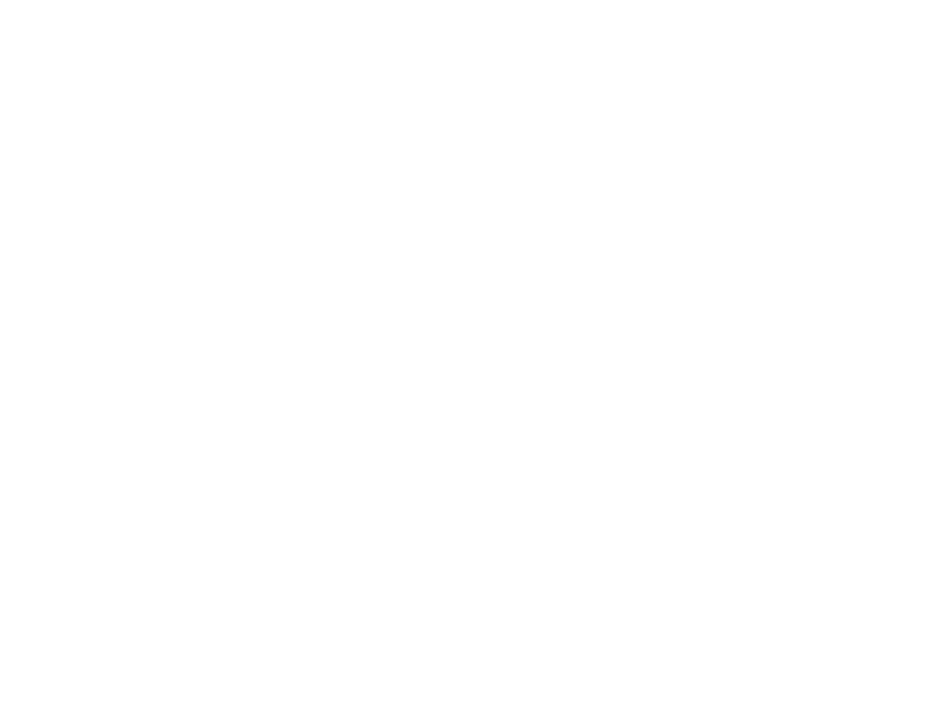
افتتاح الحصة
افتتاح الحصة
ترحيب
تدبير السلوك
نشاط اعتيادي : الطلاقة

Slide 7

مرحبا بكم ، سنبدأ حصة اللغة العربية.
اختــتام الحــصة
التراكيب
الصرف والتحويل
افتتاح الحصة

Slide 8



قبل أن نبدأ حصة اليوم سنتذكر السلوك المناسب لكل مشهد.
اختــتام الحــصة
التراكيب
الصرف والتحويل
افتتاح الحصة
؟
؟
؟

Slide 9



ضعوا اللوحة والكراسة في القمطر.
اختــتام الحــصة
التراكيب
الصرف والتحويل
افتتاح الحصة

Slide 10
ستتدربون في هذه الحصة على قراءة فقرة بدقة وسرعة. من يقرأ؟ تابعوا معي
اختــتام الحــصة
التراكيب
الصرف والتحويل
افتتاح الحصة
ظَلَّ سَليمٌ يَحْلُم دائماً بِأَنْ يُصْبِحَ طَبيباً يُساعِدُ ٱلنَّاسَ في ٱلْمَناطِقِ ٱلنّائِيَةِ. نَصَحَهُ أُساتِذَتُهُ وَعائِلَتُهُ بِٱلتَّرْكيزِ عَلى دِراسَتِهِ، وَٱلاِجْتِهادِ في ٱلْعُلومِ ٱلطَّبيعِيَّةِ وَٱلرِّياضِياتِ. كانَ يَعْلَمُ أَنَّ ٱلْمَسارَ سَيَكونُ طَويلاً وَصَعْباً، لَكِنَّهُ كانَ مُصَمِّماً عَلى تَحْقيقِ حُلْمِهِ. اِجْتَهَدَ وَثابَرَ رَغْمَ ٱلتَّحَدِّياتِ وَ ٱلصِّعابِ، فَحَقّقَ أُمْنِيَّتَهُ وَصارَ طَبيباً مُتَمَيِّزاً بَعْدَ تَخَرُّجِهِ مِنْ كُلَّيَةِ ٱلطِّبِّ.

Slide 11

الآن سنمر لتحدي الطلاقة. سأسحب 5 بطاقات تحمل أسماء 5 متعلمين. سأنادي على المتعلم الأول ليقرأ النص بطلاقة.
اختــتام الحــصة
التراكيب
الصرف والتحويل
افتتاح الحصة
تَحَدّي ٱلطَّلاقَةِ

Slide 12

أنادي على التلميذ الأول: ..................................
اختــتام الحــصة
التراكيب
الصرف والتحويل
افتتاح الحصة
ظَلَّ سَليمٌ يَحْلُم دائماً بِأَنْ يُصْبِحَ طَبيباً يُساعِدُ ٱلنَّاسَ في ٱلْمَناطِقِ ٱلنّائِيَةِ. نَصَحَهُ أُساتِذَتُهُ وَعائِلَتُهُ بِٱلتَّرْكيزِ عَلى دِراسَتِهِ، وَٱلاِجْتِهادِ في ٱلْعُلومِ ٱلطَّبيعِيَّةِ وَٱلرِّياضِياتِ. كانَ يَعْلَمُ أَنَّ ٱلْمَسارَ سَيَكونُ طَويلاً وَصَعْباً، لَكِنَّهُ كانَ مُصَمِّماً عَلى تَحْقيقِ حُلْمِهِ. اِجْتَهَدَ وَثابَرَ رَغْمَ ٱلتَّحَدِّياتِ وَ ٱلصِّعابِ، فَحَقّقَ أُمْنِيَّتَهُ وَصارَ طَبيباً مُتَمَيِّزاً بَعْدَ تَخَرُّجِهِ مِنْ كُلَّيَةِ ٱلطِّبِّ.

Slide 13
الفائزون بنجمة الطلاقة هم ...........................................................................
اختــتام الحــصة
التراكيب
الصرف والتحويل
افتتاح الحصة
تَحَدّي ٱلطَّلاقَةِ

Slide 14
ورشة الكتابة ــ
الصرف و التحويل
أزمنة الفعل
الفعل المعتل
ــــ المراجعة والتوليف.

Slide 15

سنتذكر ما تعلمتم حول أزمنة الفعل و الفعل المعتل.
اختــتام الحــصة
التراكيب
الصرف والتحويل
افتتاح الحصة
أَزْمِنَةُ ٱلْفِعْلِ
اَلْفِعْلُ ٱلْمُعْتَلُّ

Slide 16
ما هي أزمنة الفعل التي تعلمتم؟
اختــتام الحــصة
التراكيب
الصرف والتحويل
افتتاح الحصة
فِعْلُ ........
فِعْلٌ ........
فِعْلٌ .......

Slide 17

من يقرأ؟ من يذكرنا بالتساؤل الذي نطرحه لتحديد زمن الفعل؟
اختــتام الحــصة
التراكيب
الصرف والتحويل
افتتاح الحصة
فِعْلُ أمْرٍ
فِعْلٌ مُضارعٌ
فِعْلٌ ماضٍ

Slide 18
من يقرأ؟
اختــتام الحــصة
التراكيب
الصرف والتحويل
افتتاح الحصة
لِتَحْديدِ زَمَنِ ٱلْفِعْلِ ،أَطْرَحُ أَسْئِلَةً:
هَلْ يَدُلُّ ٱلْفِعْلُ عَلى طَلَبِ ﭐلْقِيامِ بِحَدَثٍ؟
هَلْ يَدُلُّ ٱلْفِعْلُ عَلى حَدَثٍ يَقَعُ ٱلآنَ أَوْ يَقَعُ دائِماً أَوْ سَيَحْدُثُ؟
هَلْ يَدُلُّ ٱلْفِعْلُ عَلى حَدَثٍ وَقَعَ في ٱلسّابِقٍ؟
اَلْأمْرُ
اَلْمُضارعُ
اَلْماضي

Slide 19
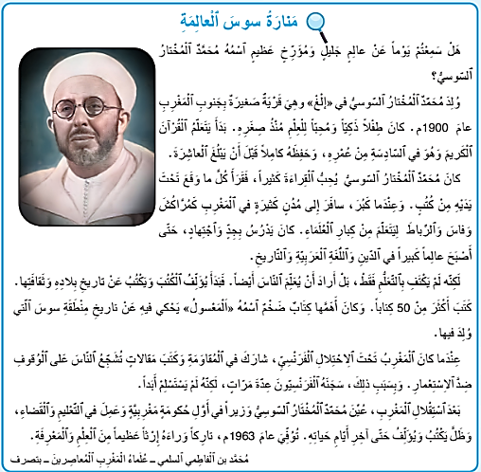
عودوا لنص القراءة في الصفحة 58 وابحثوا عن فعل ماض وفعل مضارع وفعل أمر
اختــتام الحــصة
التراكيب
الصرف والتحويل
افتتاح الحصة

Slide 20
الآن من يذكرنا بالفعل المعتل؟ من يعطي مثالا لفعل معتل؟
اختــتام الحــصة
التراكيب
الصرف والتحويل
افتتاح الحصة
اَلْفِعْلُ ٱلْمُعْتَلُّ

Slide 21
ما أنواع الفعل المعتل التي درسنا؟ كيف نتعرف كل نوع؟
اختــتام الحــصة
التراكيب
الصرف والتحويل
افتتاح الحصة
اَلْفِعْلُ ٱلْمُعْتَلُّ
.................
................
..............

Slide 22
من يقرأ؟
اختــتام الحــصة
التراكيب
الصرف والتحويل
افتتاح الحصة
أَنْواعُ ﭐلْفِعْلِ ﭐلْمُعْتَلِّ
ناقِصٌ
نَما – رَمــى
أَجْوَفٌ
قامَ - باعَ
مِثالٌ
وَجَدَ - يَبِسَ

Slide 23
ابحثوا في النص عن أفعال معتلة و حددوا نوع كل فعل.
اختــتام الحــصة
التراكيب
الصرف والتحويل
افتتاح الحصة

Slide 24
خذوا دفاتر القسم. انجزوا النشاطين التاليين (عمل فردي)
اختــتام الحــصة
التراكيب
الصرف والتحويل
افتتاح الحصة
1. أُتْمِمُ ﭐلْجَدْوَلَ ﭐلتّالي:
نَوْعُ ﭐلْفِعْلِ | اَلْأَمْرُ | اَلْمُضارِعُ | اَلْماضي
أَجْوَفُ | عُدْ | يَعودُ | عادَ
 |  | يَقومُ
 |  |  | قَضى
2. أُحَوّلُ الْجُمْلَةَ التّالِيَةَ لِلضَّميرَيْنِ: أَنْتَ – نَحْنُ
كانَ يُحِبُّ الْقِراءَةَ، فَقَرَأَ كُلَّ ما وَقَعَ تَحْتَ يَدَيْهِ مِنْ كُتُبٍ.

Slide 25
سأمر بين الصفوف لمساعدتكم. معكم 8 دقائق للإنجاز.
اختــتام الحــصة
التراكيب
الصرف والتحويل
افتتاح الحصة
1. أُتْمِمُ ﭐلْجَدْوَلَ ﭐلتّالي:
نَوْعُ ﭐلْفِعْلِ | اَلْأَمْرُ | اَلْمُضارِعُ | اَلْماضي
أَجْوَفُ | عُدْ | يَعودُ | عادَ
 |  | يَقومُ
 |  |  | قَضى
2. أُحَوّلُ الْجُمْلَةَ التّالِيَةَ لِلضَّميرَيْنِ: أَنْتَ – نَحْنُ
كانَ يُحِبُّ الْقِراءَةَ، فَقَرَأَ كُلَّ ما وَقَعَ تَحْتَ يَدَيْهِ مِنْ كُتُبٍ.

Slide 26
لنصحح السؤال الأول. من يتمم الجدول ؟ هل انتم متفقون؟
اختــتام الحــصة
التراكيب
الصرف والتحويل
افتتاح الحصة
1. أُتْمِمُ ﭐلْجَدْوَلَ ﭐلتّالي:
نَوْعُ ﭐلْفِعْلِ | اَلْأَمْرُ | اَلْمُضارِعُ | اَلْماضي
أَجْوَفُ | عُدْ | يَعودُ | عادَ
 |  | يَقومُ
 |  |  | قَضى

Slide 27
صححوا.
اختــتام الحــصة
التراكيب
الصرف والتحويل
افتتاح الحصة
1. أُتْمِمُ ﭐلْجَدْوَلَ ﭐلتّالي:
نَوْعُ ﭐلْفِعْلِ | اَلْأَمْرُ | اَلْمُضارِعُ | اَلْماضي
أَجْوَفُ | عُدْ | يَعودُ | عادَ
أَجْوَفُ | قُمْ | يَقومُ | قامَ
ناقِصٌ | اِقْضِ | يَقْضي | قَضى

Slide 28
لنصحح الآن السؤال الثاني. من يصحح على السبورة ؟ هل انتم متفقون؟
اختــتام الحــصة
التراكيب
الصرف والتحويل
افتتاح الحصة
2. أُحَوّلُ الْجُمْلَةَ التّالِيَةَ لِلضَّميرَيْنِ: أَنْتَ – نَحْنُ
كانَ يُحِبُّ الْقِراءَةَ، فَقَرَأَ كُلَّ ما وَقَعَ تَحْتَ يَدَيْهِ مِنْ كُتُبٍ.
أَنْتَ .........................................................................
نَحْنُ ........................................................................

Slide 29
صححوا.
اختــتام الحــصة
التراكيب
الصرف والتحويل
افتتاح الحصة
2. أُحَوّلُ الْجُمْلَةَ التّالِيَةَ لِلضَّميرَيْنِ: أَنْتَ – نَحْنُ
كانَ يُحِبُّ الْقِراءَةَ، فَقَرَأَ كُلَّ ما وَقَعَ تَحْتَ يَدَيْهِ مِنْ كُتُبٍ.
أَنْتَ كُنْتَ تُحِبُّ الْقِراءَةَ، فَقَرَأْتَ كُلَّ ما وَقَعَ تَحْتَ يَدَيْكَ مِنْ كُتُبٍ.
نَحْنُ كُنّا نُحِبُّ الْقِراءَةَ، فَقَرَأْنا كُلَّ ما وَقَعَ تَحْتَ أَيْدينا مِنْ كُتُبٍ.

Slide 30
ورشة الكتابة
التراكيب
الجملة الاسمية ــــــ أحوال الخبر
الجملة الاسمية - النواسخ الفعلية.
- المراجعة و التوليف

Slide 31
سنشرع الآن في حصة التراكيب. سنتذكر ما درستم عن أحوال الخبر و النواسخ الفعلية.
اختــتام الحــصة
التراكيب
الصرف والتحويل
افتتاح الحصة
أَحْوالُ ٱلْخَبَرِ
اَلنَّواسِخُ ٱلْفِعْلِيَّةُ

Slide 32
كيف يأتي الخبر في الجملة الاسمية؟
اختــتام الحــصة
التراكيب
الصرف والتحويل
افتتاح الحصة
أَنْواعُ ٱلْخَبَرِ في ٱلْجُمْلَةُ ٱلاِسْمِيَّةُ
خَبَرٌ ..........
خَبَرٌ ..........
خَبَرٌ ..........
خَبَرٌ ..........

Slide 33
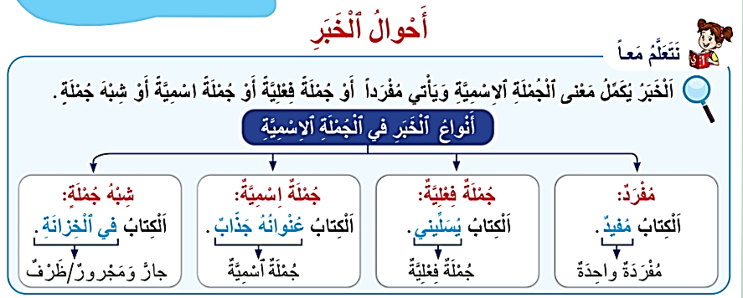
من يقرأ؟
اختــتام الحــصة
التراكيب
الصرف والتحويل
افتتاح الحصة

Slide 34
لنتذكر. ما النواسخ الفعلية التي تعلمتم؟ متى نوظف كل ناسخ؟
اختــتام الحــصة
التراكيب
الصرف والتحويل
افتتاح الحصة
اَلنَّواسِخُ ٱلْفِعْلِيَّةُ
اَلنَّواسِخُ ٱلْفِعْلِيَّةُ

Slide 35
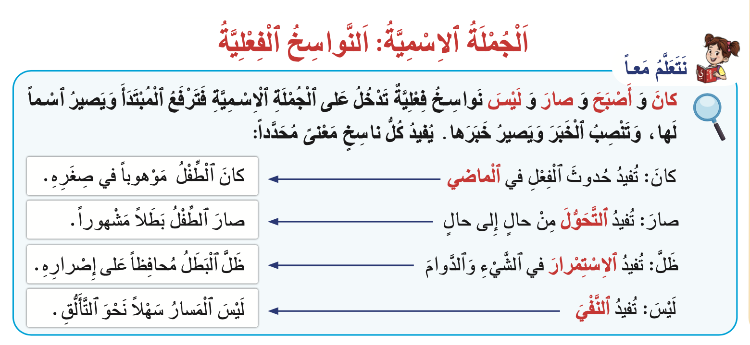
من يقرأ؟
اختــتام الحــصة
التراكيب
الصرف والتحويل
افتتاح الحصة

Slide 36
ابحثوا عن نواسخ فعلية في النص وحددوا وظيفة كل ناسخ .
اختــتام الحــصة
التراكيب
الصرف والتحويل
افتتاح الحصة

Slide 37
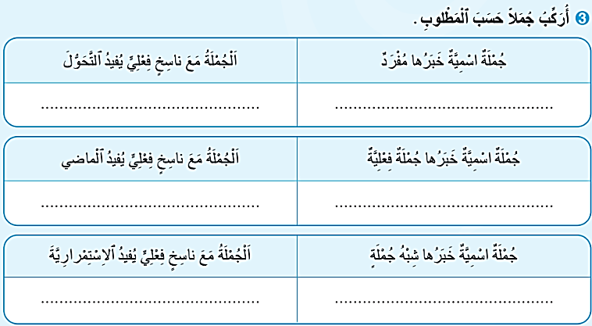
على كراستكم أنجزوا النشاط رقم 3 الصفحة 60 . عمل ثنائي
اختــتام الحــصة
التراكيب
الصرف والتحويل
افتتاح الحصة

Slide 38
سأمر بين الصفوف لمساعدتكم. معكم 8 دقائق للإنجاز.
اختــتام الحــصة
التراكيب
الصرف والتحويل
افتتاح الحصة

Slide 39
لنصحح. من يقرأ جوابه؟ هل انتم متفقون ؟
اختــتام الحــصة
التراكيب
الصرف والتحويل
افتتاح الحصة

Slide 40
إليكم اقتراح للتصحيح. صححوا.
اختــتام الحــصة
التراكيب
الصرف والتحويل
افتتاح الحصة
صارَ مُحَمَّدٌ ٱلْمُخْتارُ ٱلسّوسِيُّ عالِماً.
مُحَمَّدٌ ٱلْمُخْتارُ ٱلسُّوسِيُّ عالِمٌ.
كانَ ٱلْعالِمُ يُؤَلِّفُ ٱلْكُتُبَ.
ٱلْعالِمُ يُؤَلِّفُ ٱلْكُتُبَ
ظَلَّ اَلْمُتَعَلِّمونَ في ﭐلْمَكْتَبَةِ.
اَلْمُتَعَلِّمونَ في ﭐلْمَكْتَبَةِ.

Slide 41
الآن خذوا دفاتر القسم و أنجزوا النشاط التالي:
اختــتام الحــصة
التراكيب
الصرف والتحويل
افتتاح الحصة
أَعْرِبْ
ظَلَّ:....................................................................
ﭐلْكاتِبُ:...............................................................
وَفِيّاً :..................................................................
لِوَطَنِهِ : ................................................................

Slide 42
سأمر بين الصفوف لمساعدتكم.
اختــتام الحــصة
التراكيب
الصرف والتحويل
افتتاح الحصة
أَعْرِبْ
ظَلَّ:....................................................................
ﭐلْكاتِبُ:...............................................................
وَفِيّاً :..................................................................
لِوَطَنِهِ : ................................................................

Slide 43
لنصحح. من يقرأ جوابه؟ هل أنتم متفقون؟
اختــتام الحــصة
التراكيب
الصرف والتحويل
افتتاح الحصة
أَعْرِبْ
ظَلَّ:....................................................................
ﭐلْكاتِبُ:...............................................................
وَفِيّاً :..................................................................
لِوَطَنِهِ : ................................................................

Slide 44
صححوا
اختــتام الحــصة
التراكيب
الصرف والتحويل
افتتاح الحصة
أَعْرِبْ
ظَلَّ: ناسِخٌ فِعْلِيٌّ.
ﭐلْكاتِبُ: اِسْمُ ظَلَّ مَرْفوعٌ وَعَلامَةُ رَفْعِهِ ﭐلضَّمَّةُ ﭐلظّاهِرَةُ في آخِرِهِ.
وَفِيّاً : خَبَرُ ظَلَّ مَنْصوبٌ وَعَلامَةُ نَصْبِهِ ﭐلفَتْحَةُ ﭐلظّاهِرَةُ في آخِرِهِ.
لِوَطَنِهِ : جارٌّ وَمَجْرورٌ.

Slide 45
اختتام الحصة
اختتام الحصة
ماذا تعلمتم اليوم؟

Slide 46
اختــتام الحــصة
التراكيب
الصرف والتحويل
افتتاح الحصة
من يذكرنا بأزمنة الفعل و أنواع الفعل المعتل التي تعلمنا؟
أَزْمِنَةُ ٱلْفِعْلِ
اَلْفِعْلُ ٱلْمُعْتَلُّ

Slide 47
اختــتام الحــصة
ورشة الكتابة
ورشة القراءة
افتتاح الحصة
من يذكرنا بأحوال الخبر و النواسخ الفعلية التي تعلمنا؟
أَزْمِنَةُ ٱلْفِعْلِ
اَلْفِعْلُ ٱلْمُعْتَلُّ

Slide 48


إلى اللقاء في الحصة المقبلة.
اختــتام الحــصة
التراكيب
الصرف والتحويل
افتتاح الحصة

Slide 49

بناء على إنجازات المتعلمين خلال الممارسة المستقلة
ما تقديرك لنسبة التحكم في هدف الدرس؟
تسجل النسبة على صفحة اليوم من مذكرة الأستاذ.

